Slide 1
EUROPA.-LA VUELTA AL MUNDO EN 885 JARDINES.-REINO UNIDO.-
DERBYSHIRE
Selección de textos y fotografías por
JOSE ELIAS BONELLS

Slide 2
Haddon Hall
Haddon Hall es una casa de campo en el río Wye en Bakewell , Derbyshire, una propiedad del duque de Rutland , ocupada por el Señor Modales Edward y su familia.
En forma de una casa señorial medieval, que ha sido descrita como "la casa más completa e interesante de su período".
El duque creó la novena pared topiaria del jardín contiguo a la casa de campo cortada con los escudos heráldicos de la cabeza del jabalí y el pavo real, símbolo de las familias de Vernon y Manners.]
En Haddon Hall reside la familia Manners el día de hoy.

Slide 3
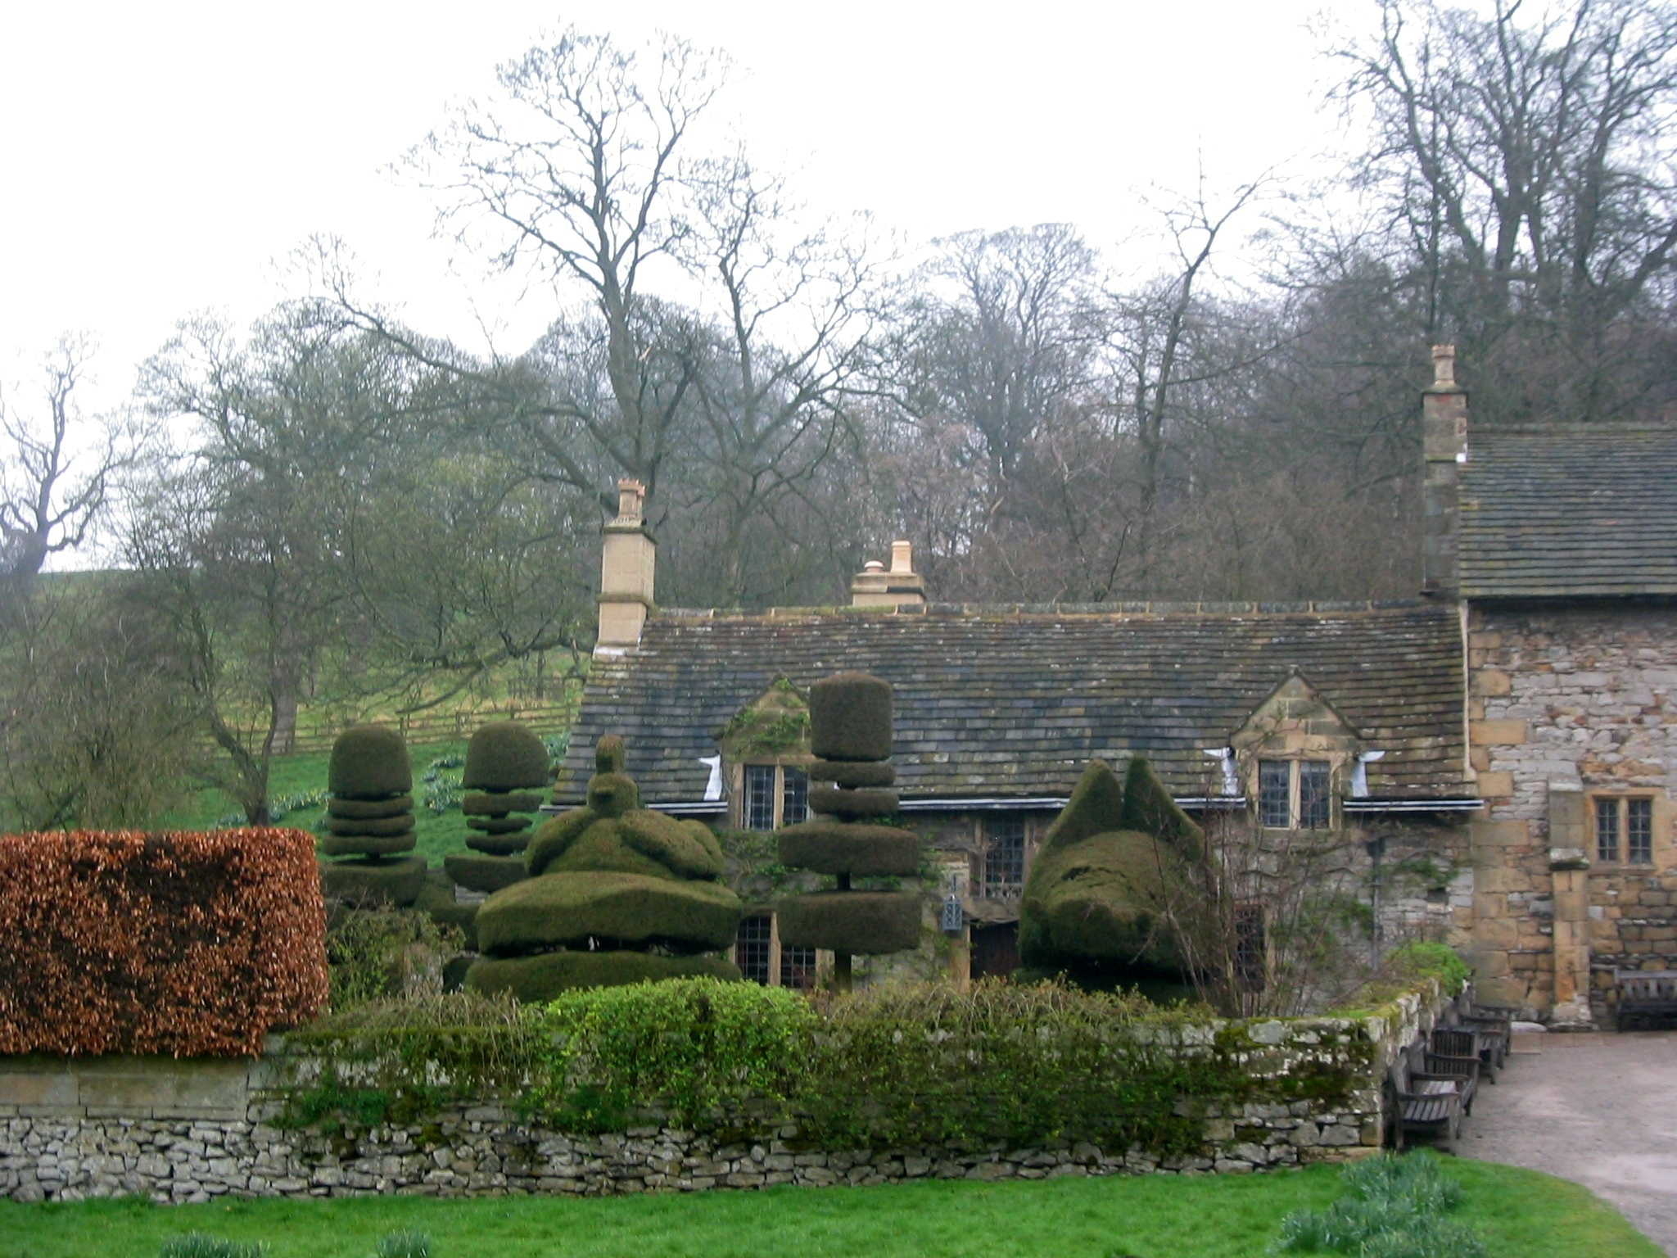

Slide 4
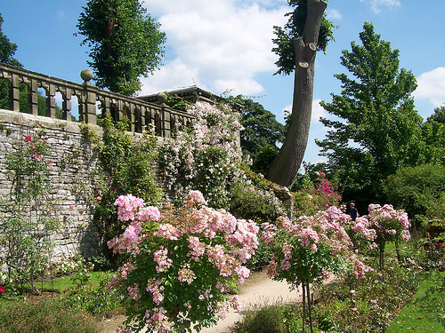

Slide 5
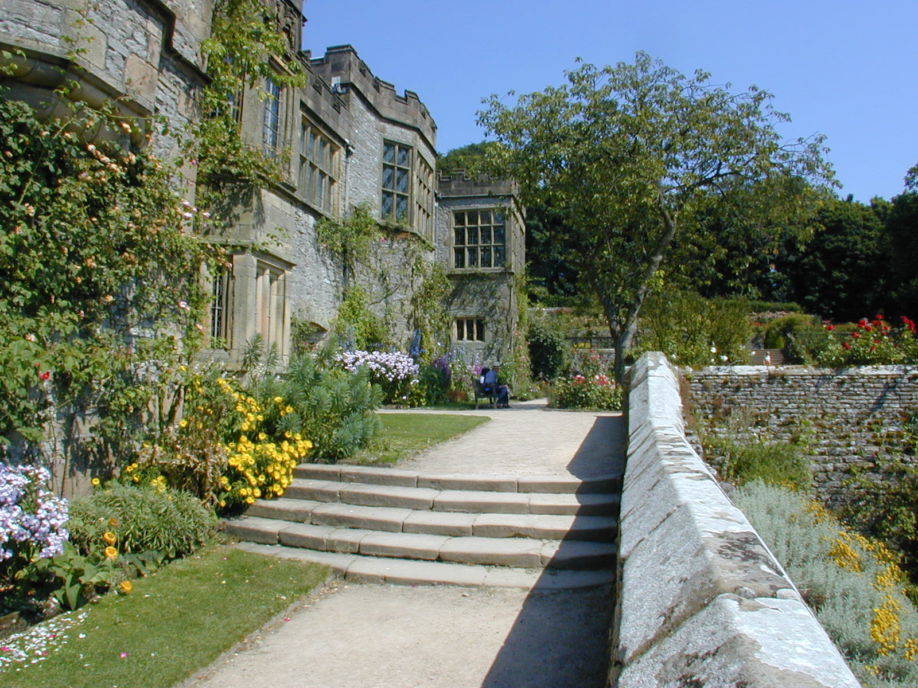

Slide 6
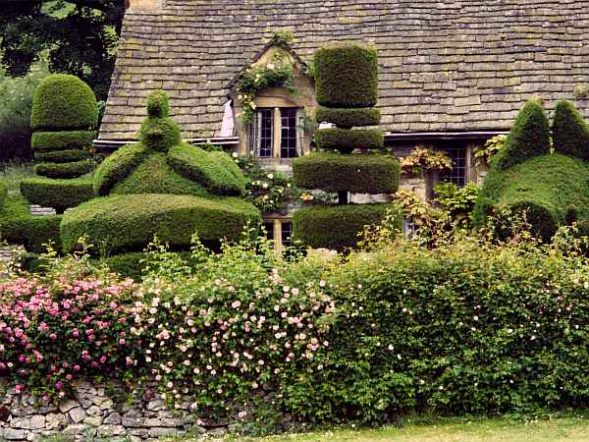

Slide 7
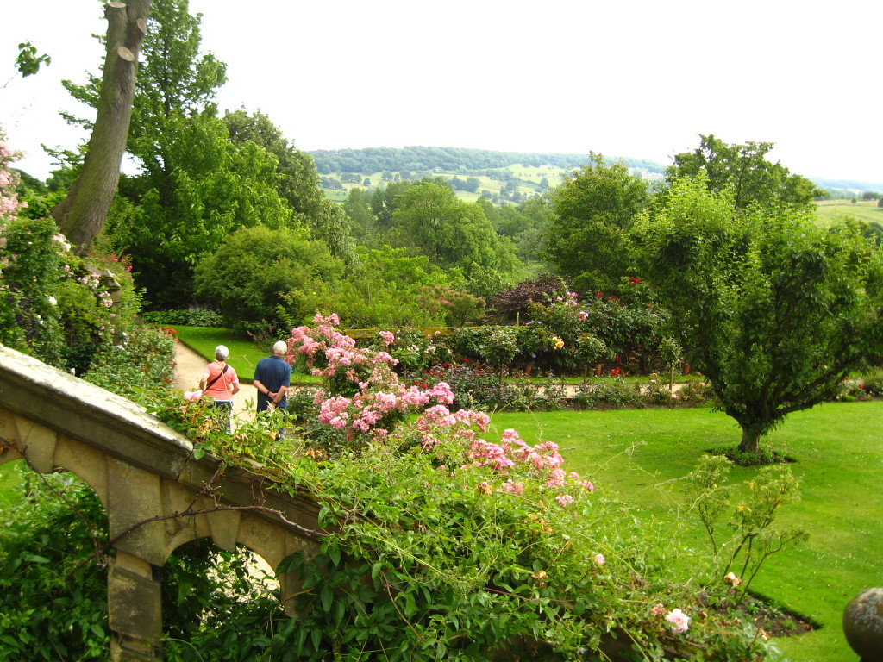

Slide 8
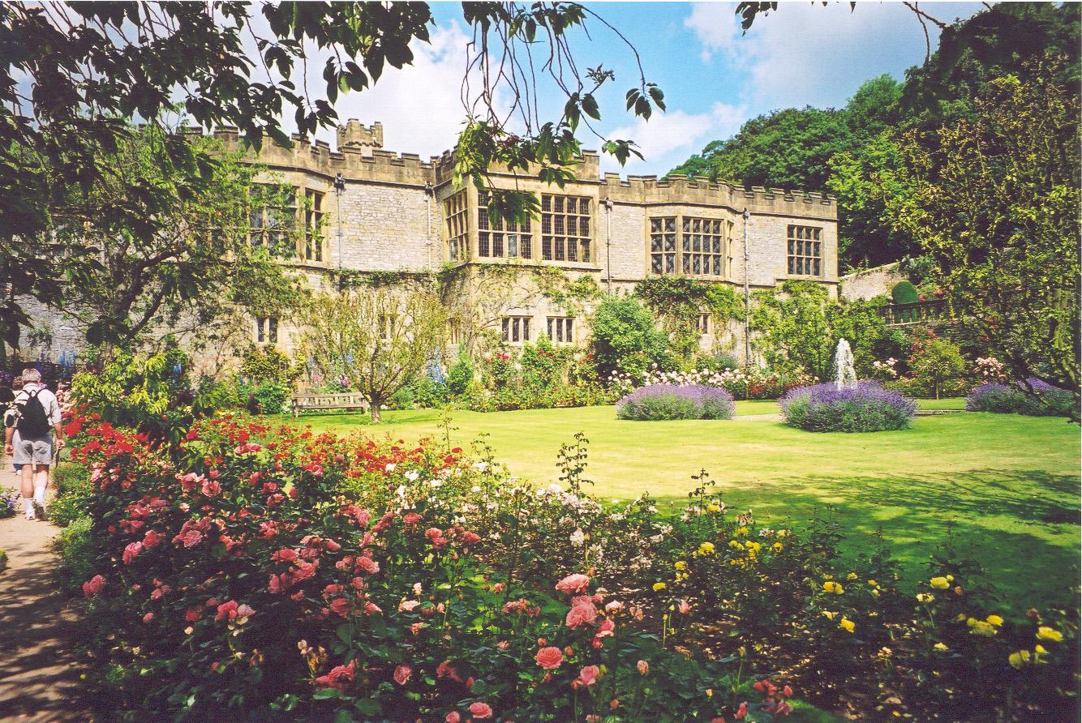

Slide 9
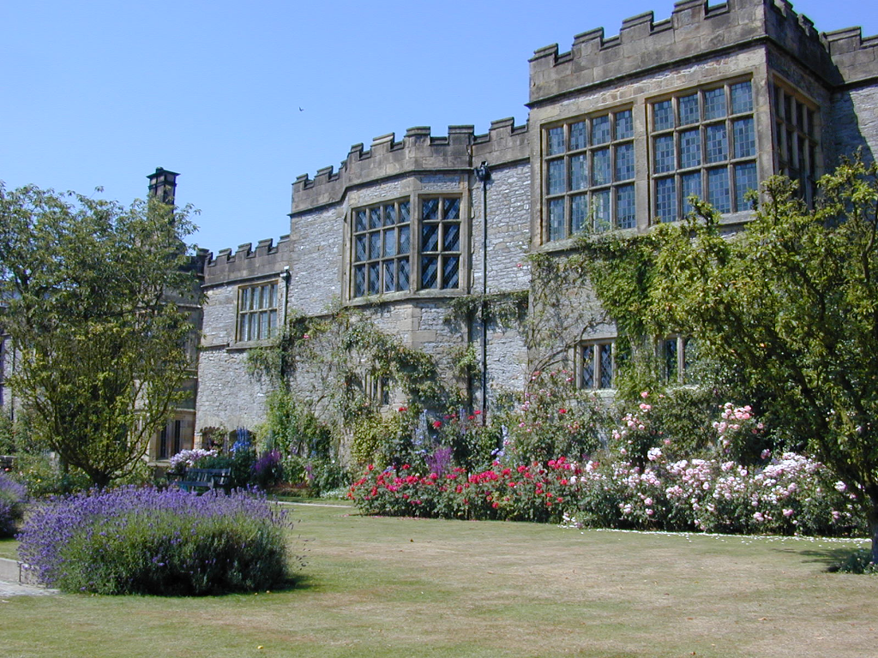

Slide 10
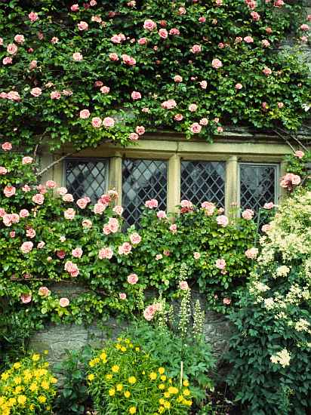
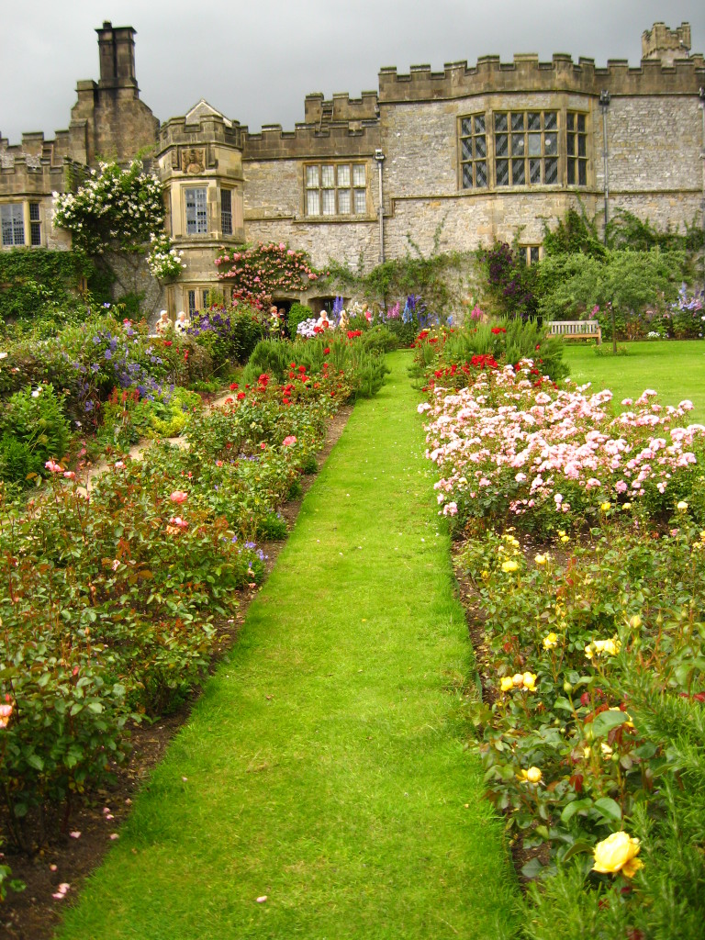

Slide 11
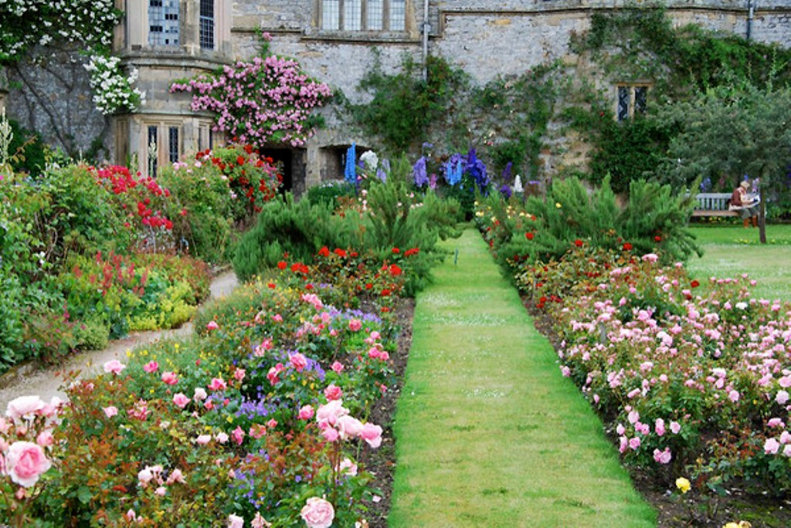

Slide 12
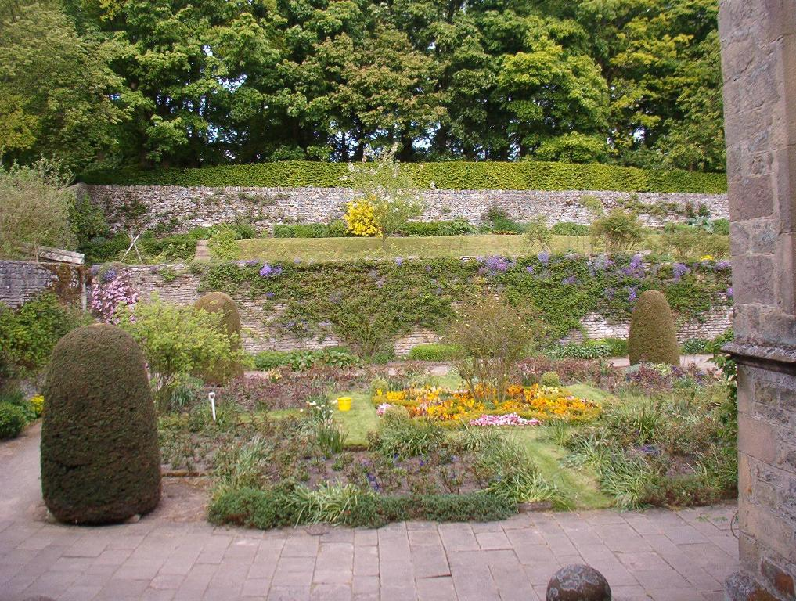

Slide 13
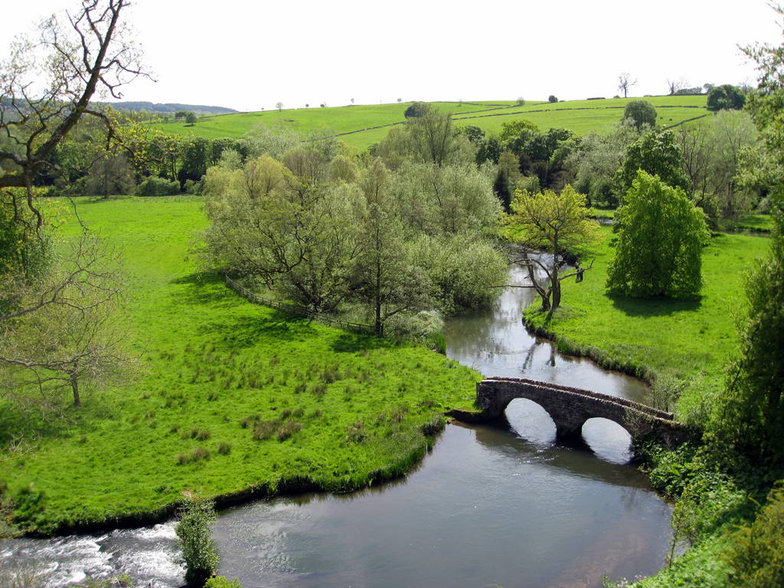

Slide 14
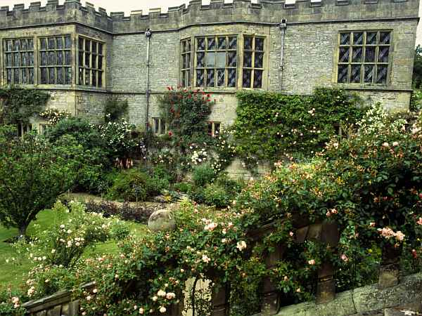

Slide 16

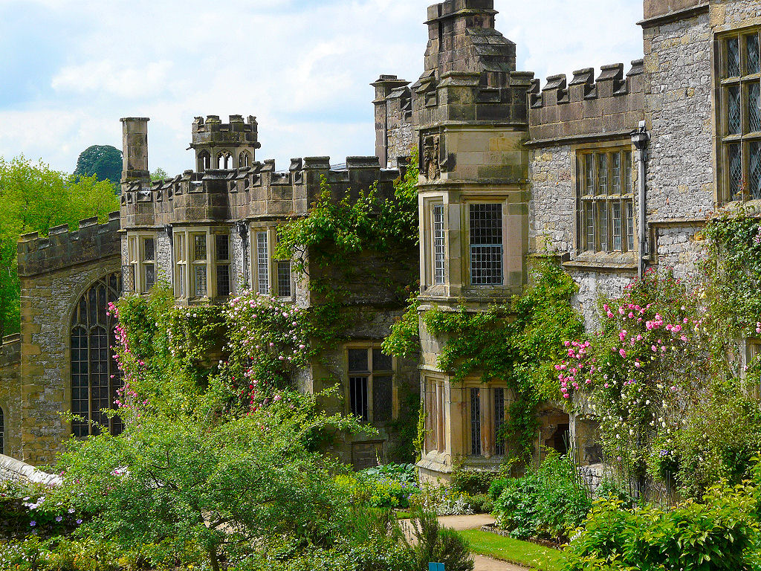

Slide 17
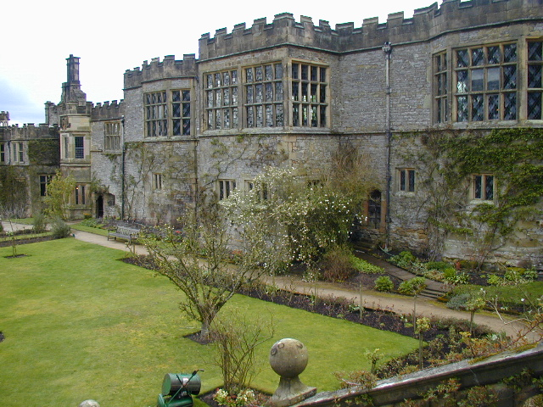

Slide 18
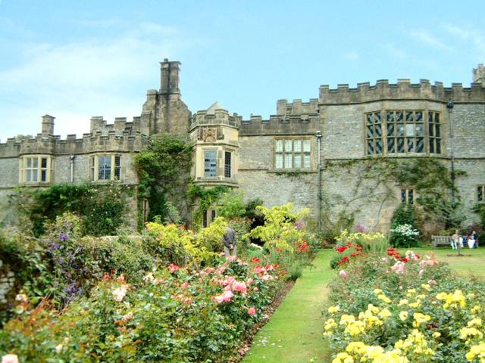

Slide 19
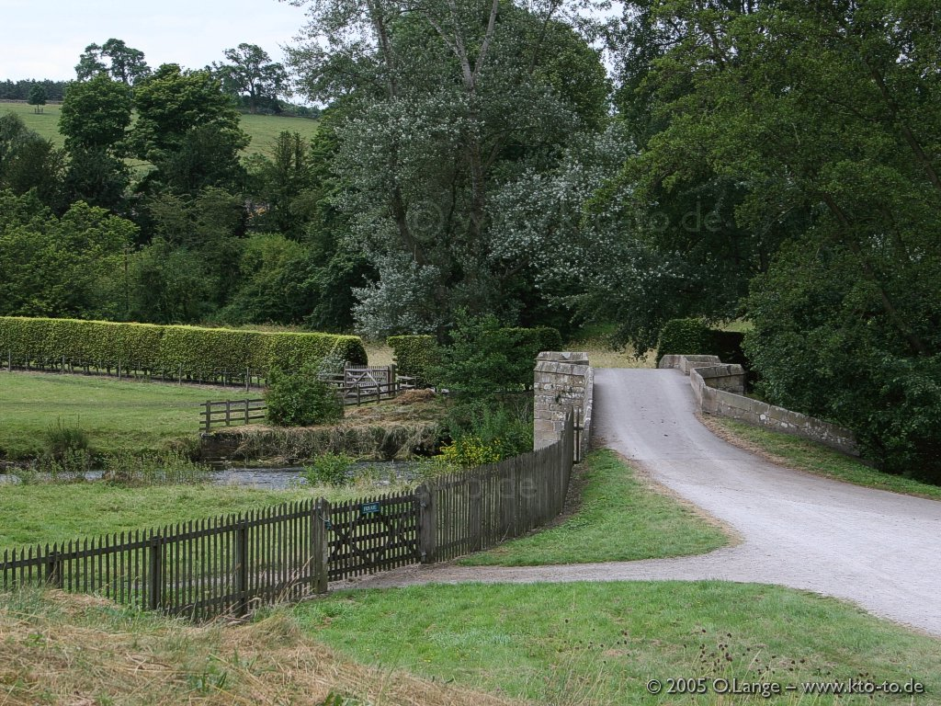

Slide 20
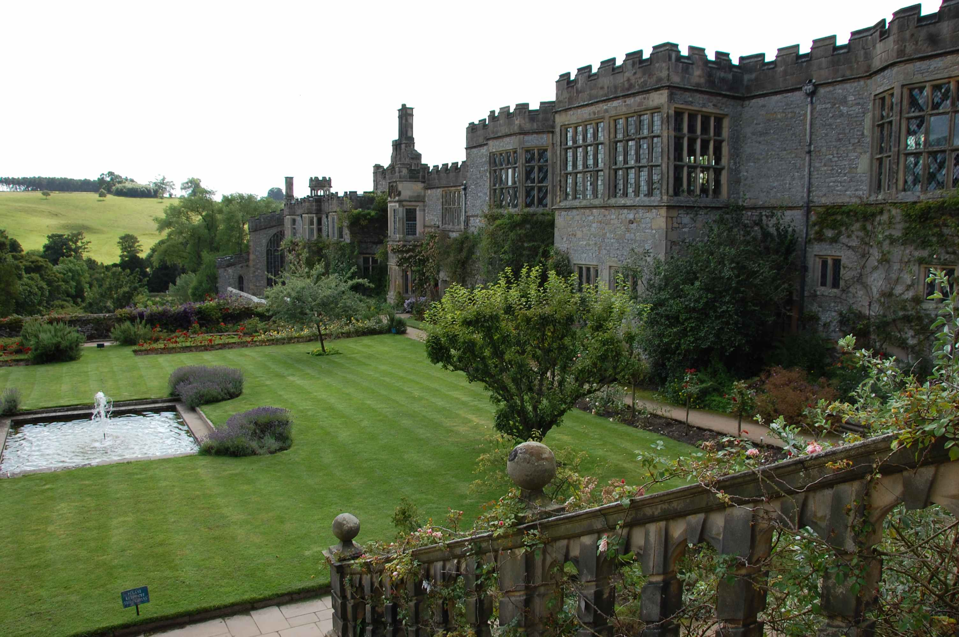

Slide 21
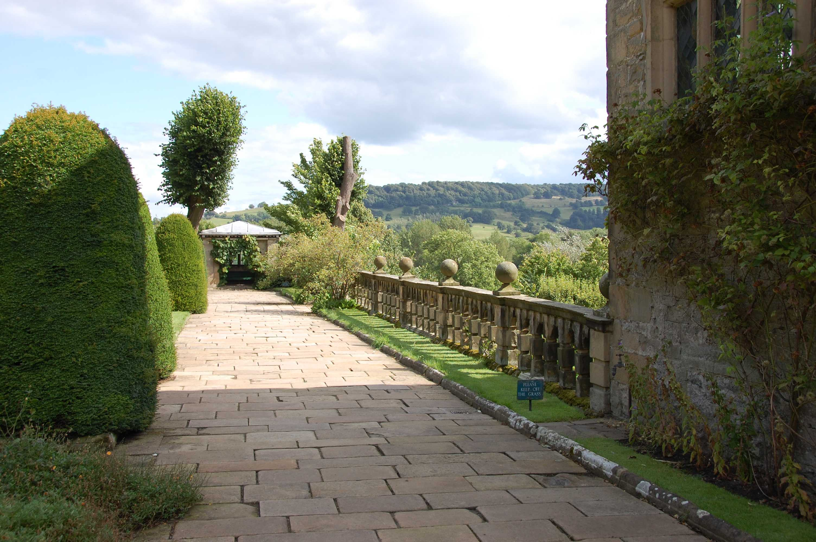

Slide 22
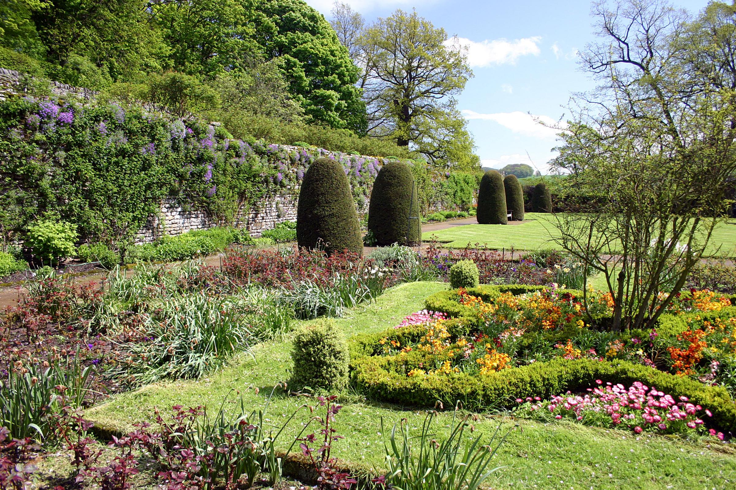

Slide 23
Lea Gardens
Un jardín arbolado que se especializa en rododendros, azaleas y kalmias.
El jardín está en el sitio de una cantera de piedra de molino medieval.
Lea jardines está ubicados en una ladera orientada al oeste al sur, en el extremo norte del valle de ámbar, mirando a uno de los picos de la cadena Pennine.
Lea se encuentra en grano Milstone a una altura de unos (213 m) por encima del nivel del mar.
En el valle, el río Derwent serpentea, pasando por Matlock y en dirección a Derby .

Slide 24
Fue el pueblo de Lea que John Marsden-Smedley (1867-1959) pasó gran parte de su vida.
Además de ser el local escudero, él era el dueño de John Smedley Ltd, un fabricante de calidad de las prendas de lana que todavía está en existencia hoy.
En 1895 se reconstruyó la finca de pasto verde en la casa muy bien, que todavía se utiliza hoy como un centro residencial y por la autoridad educativa local.
Los jardines de Lea eran los típicos de una casa de la época, con altos muros de las casas protegidas y calientes para el cultivo de frutas y flores.

Slide 25
Estos jardines han reflejado inicialmente el gran amor por las plantas de John Marsden-Smedleys, y el área local aún debe gran parte de su naturaleza boscosa a su dedicación a la plantación de árboles.
John Marsden-Smedley intento la plantación de rododendros en diversas áreas de su tierra, y los restos de estos ensayos se puede ver todavía en algunas partes de su viejo bosque.
Estos primeros ensayos produjeron una situación ideal con el refugio más deseado para el establecimiento exitoso de los rododendros, y el lado actual de los jardines de Lea.

Slide 26
Además, los árboles maduros de pino silvestre, el tejo, sycamore, castaño, roble y abedul de plata le dieron la protección contra el viento y sombra parcial, tan esencial para estas plantas.
En 1935, a la edad de sesenta y ocho, John Marsden-Smedley se inspiró en sus visitas a Bodnant y Exbury para construir su propio jardín de rododendros en el sitio que había situado detrás de su jardín existente.
Expertos artesanos de su estado utilizaron la piedra abundante abundan en la zona - originalmente una cantera antigua que se remonta a la época romana a las rutas de la moda y galerías en el estilo local de muros de piedra seca.

Slide 27
Una colección de rododendros y azaleas se inició , y se llevaba un registro que muestra las plantas que provenían de agricultores y ganaderos líderes de la década de 1930., Exbury y Bodnant todas las características en las primeras entradas escritas a mano que detalla ordenadamente los proveedores de plantas y variedades .
Se hicieron esfuerzos para establecer las variedades menos resistentes y se encontró que incluso los ejemplares que se suponía que sólo sobreviven en el oeste de las regiones costeras podrían ser cultivadas en esta cantera.

Slide 28
Durante este período, John Marsden-Smedley recogido cerca de 350 variedades de la especie y los rododendros y azaleas híbridas en un sitio de dos hectáreas, que se desarrolló antes de su muerte en 1959, a la edad de 92 años.
La finca fue dividida y vendida, y fue en ese momento que los jardines fueron adquiridos por Peter y Nancy Tese les unió un año después por Joyce Colíder que trajo a su experiencia como administrador de la finca de John Marsden-Smedley, junto con un conocimiento profundo de los jardines y su contenido.
Nancy The mostró un talento artístico para la rocalla y diseño de jardines, la creación de nuevos desprendimientos alpinos para complementar la colección de rododendros existentes.

Slide 29
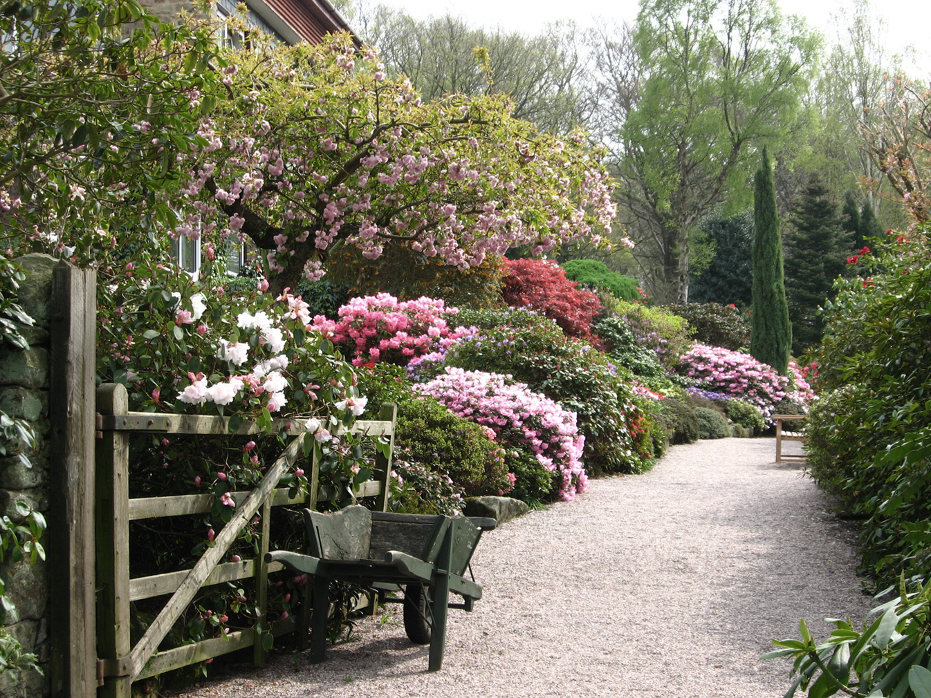

Slide 30
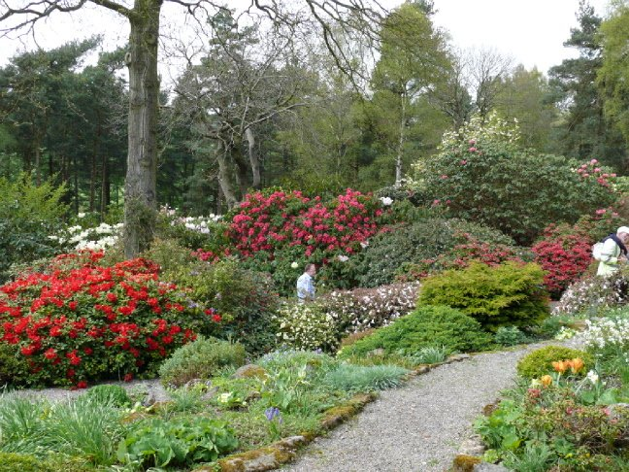

Slide 31
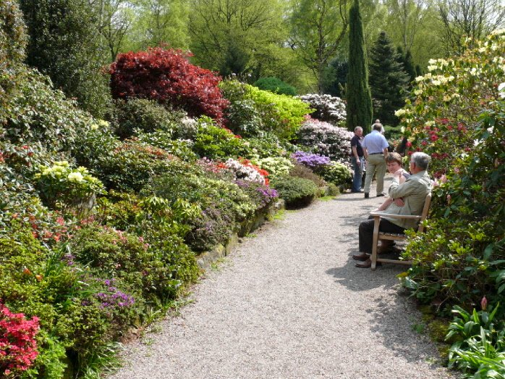

Slide 32
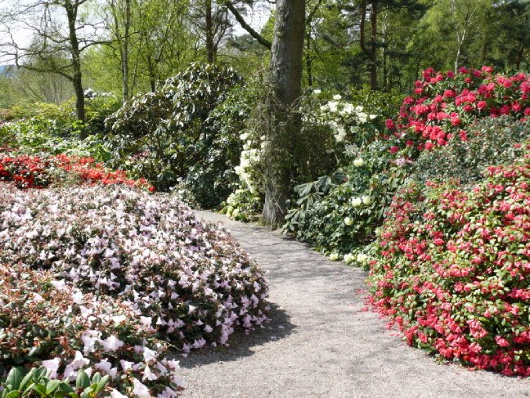

Slide 33
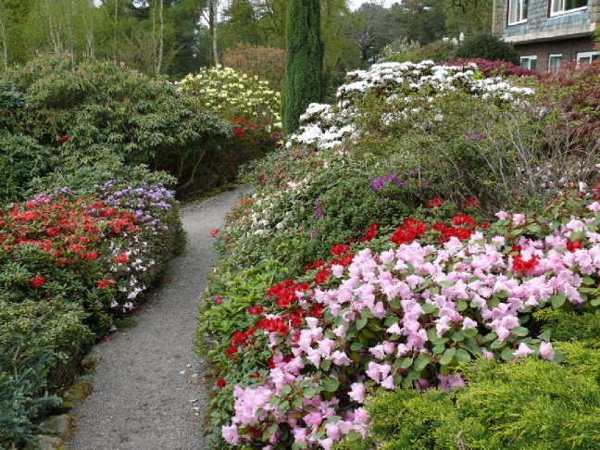

Slide 34
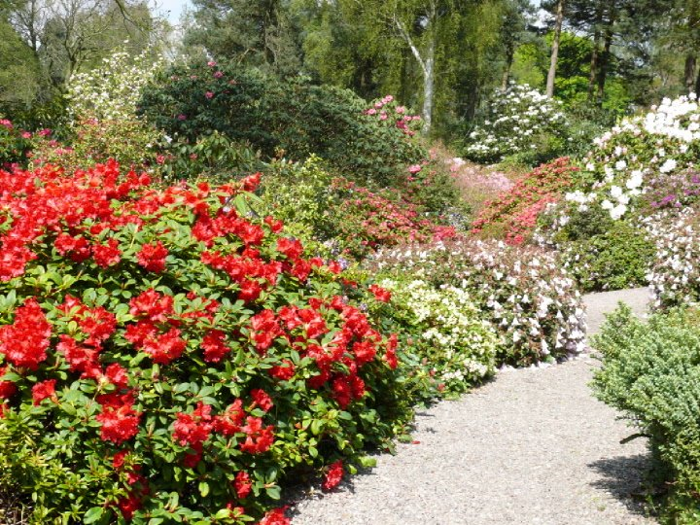

Slide 35
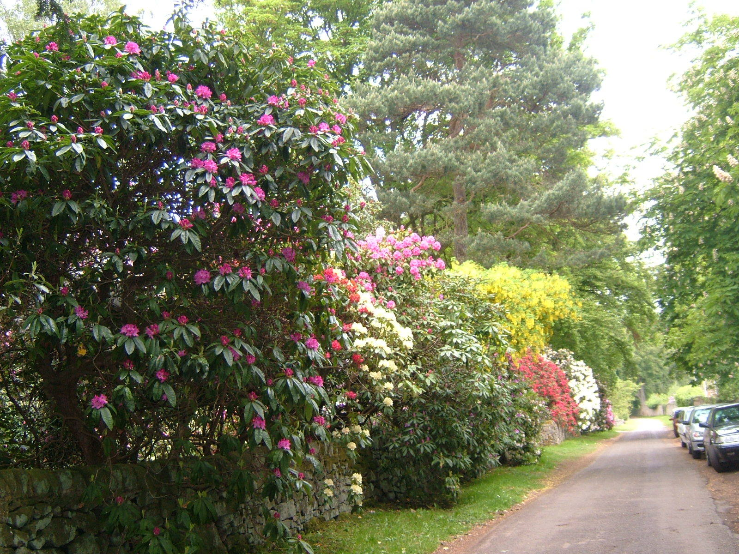

Slide 36
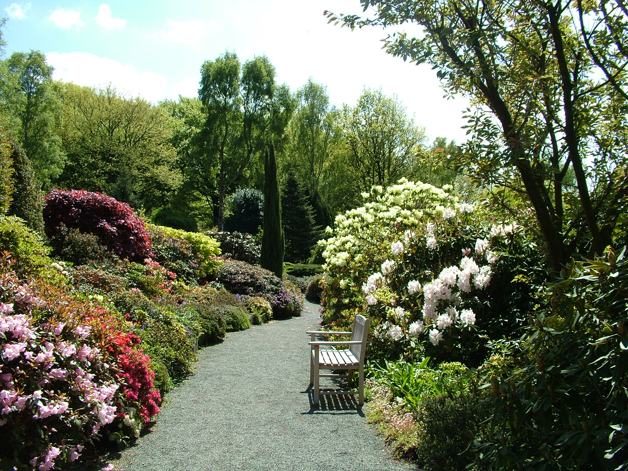

Slide 37
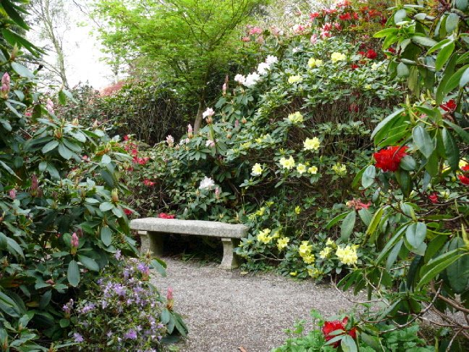

Slide 38
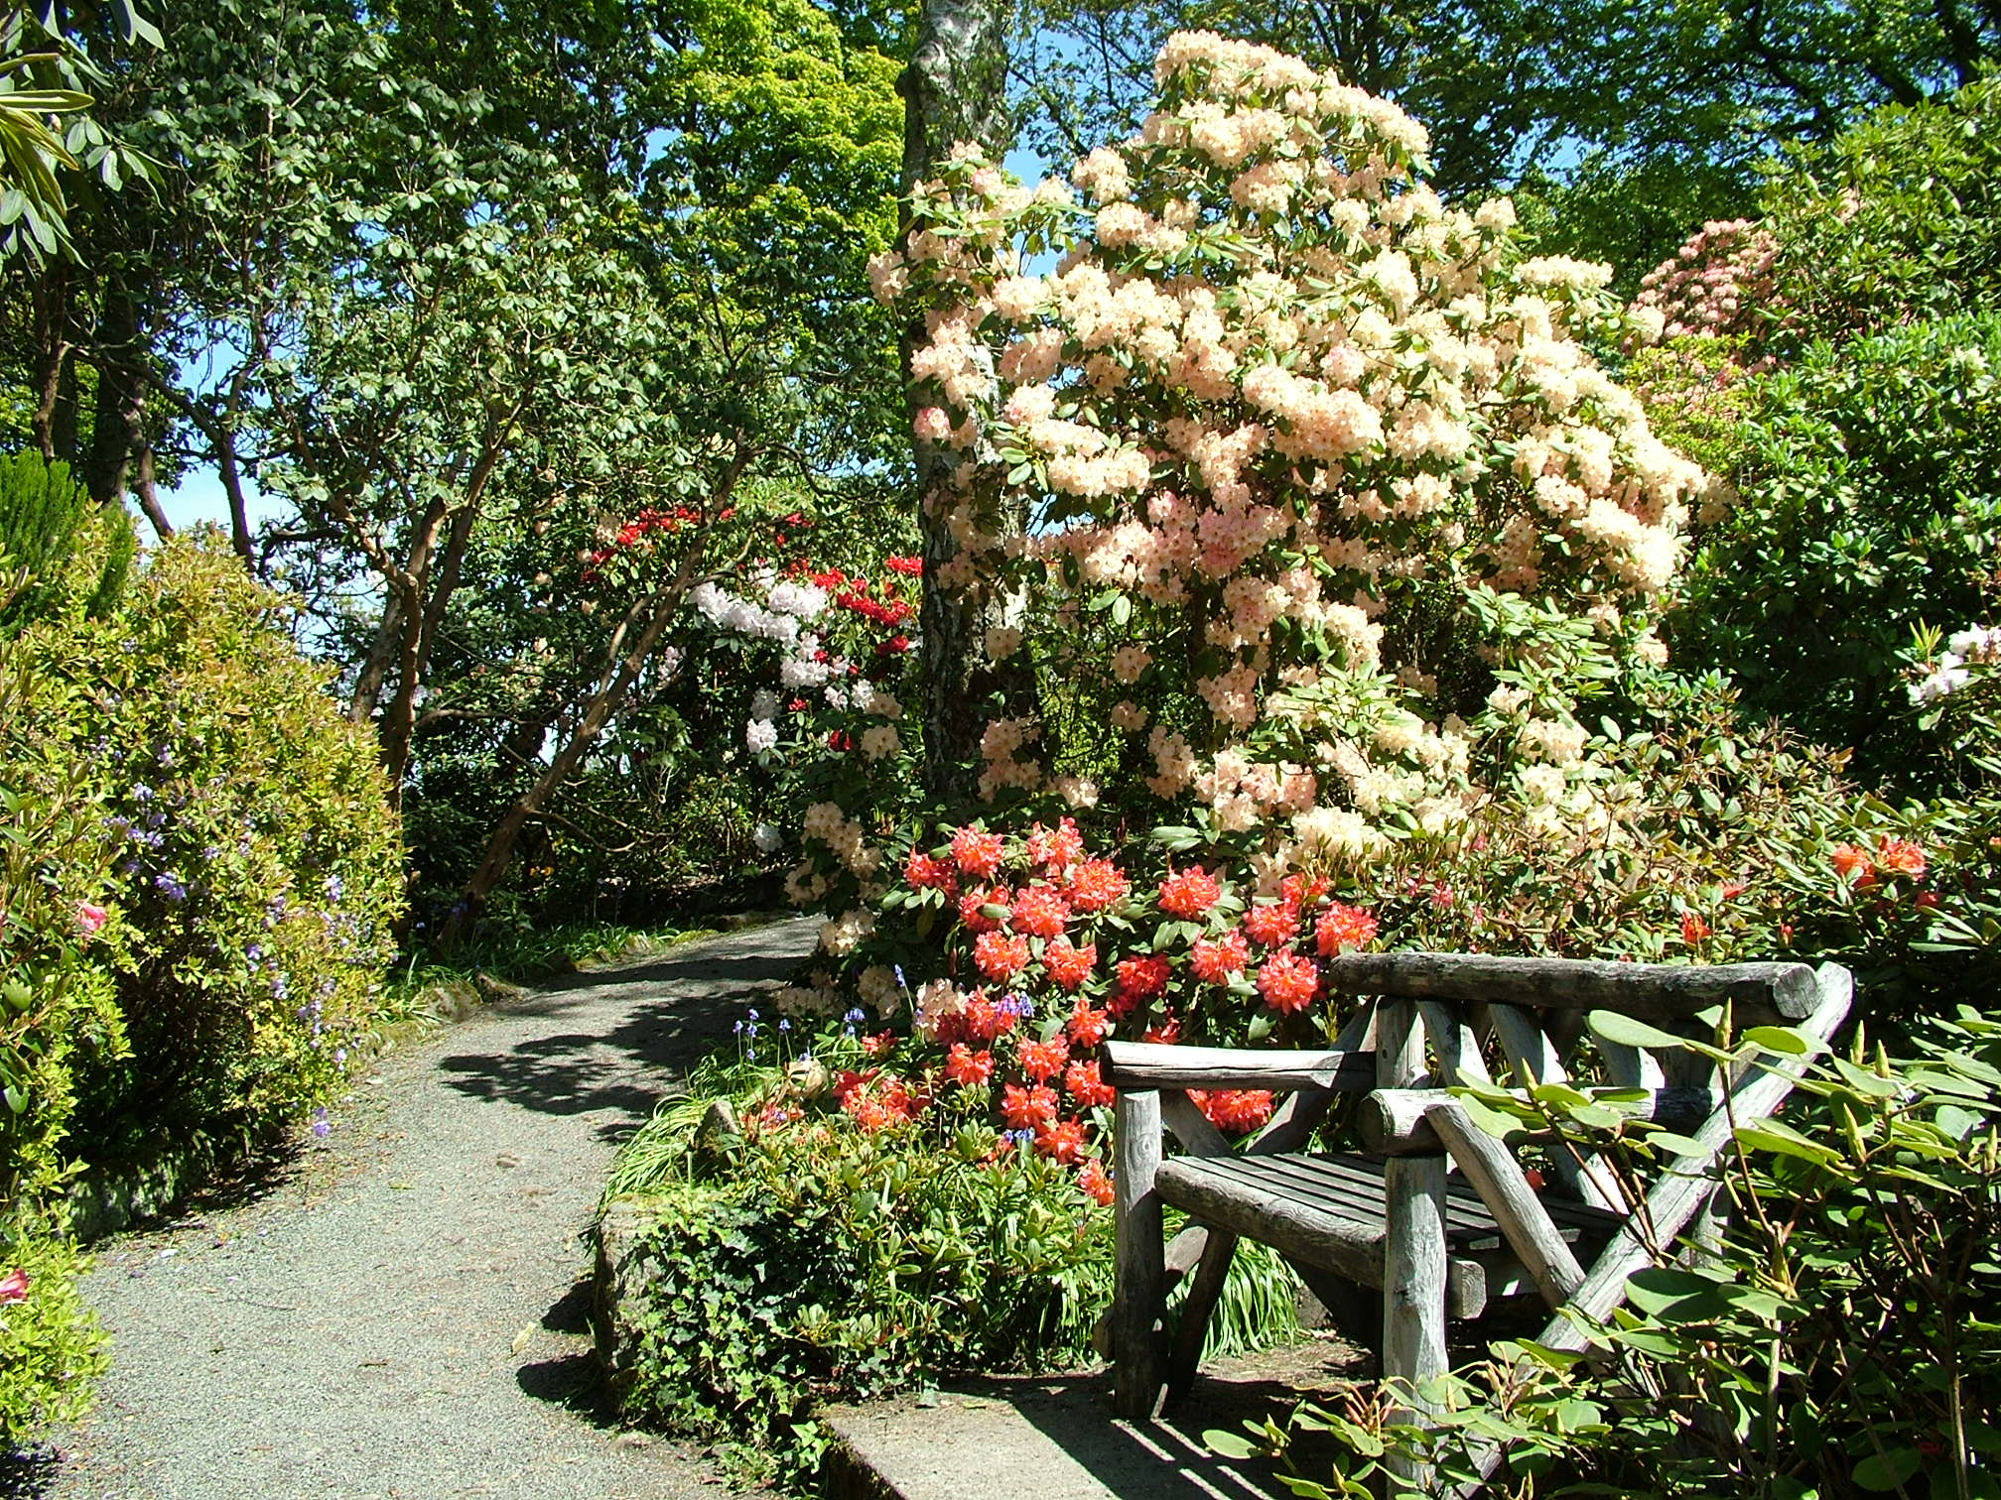

Slide 39
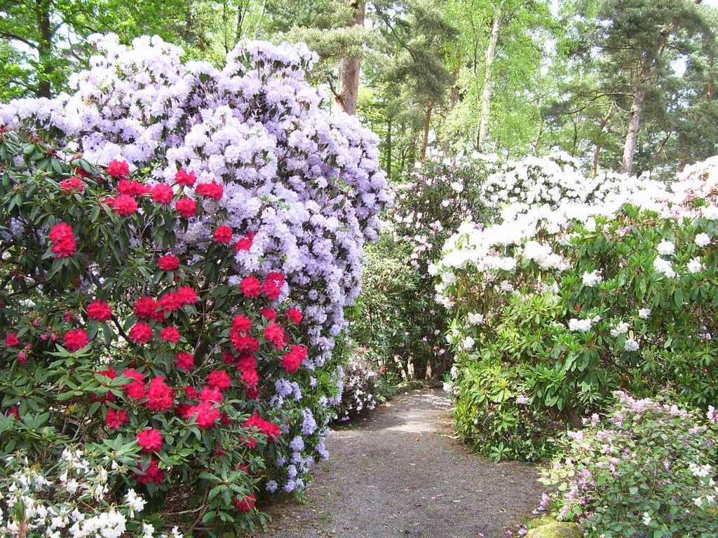

Slide 40
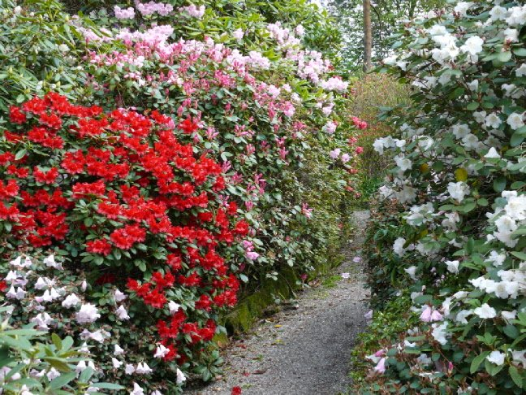

Slide 41
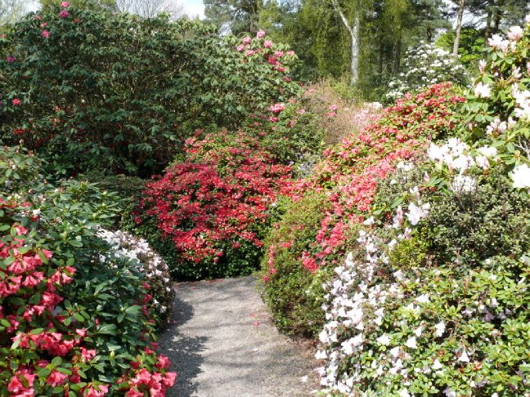

Slide 42
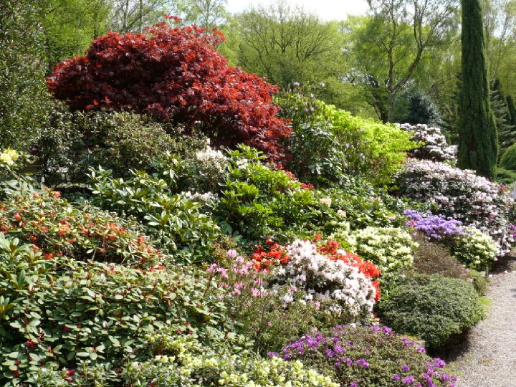

Slide 43
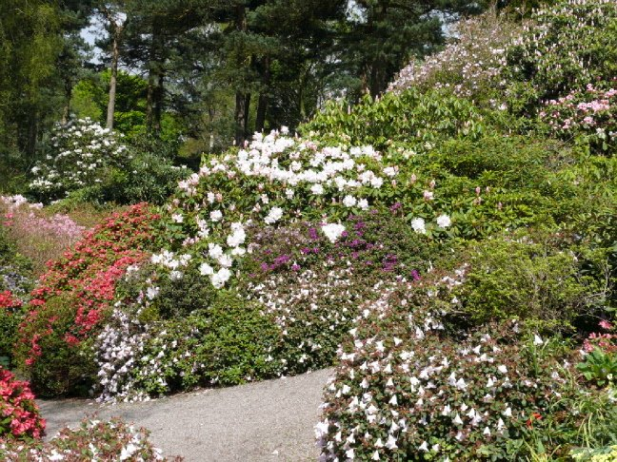

Slide 44
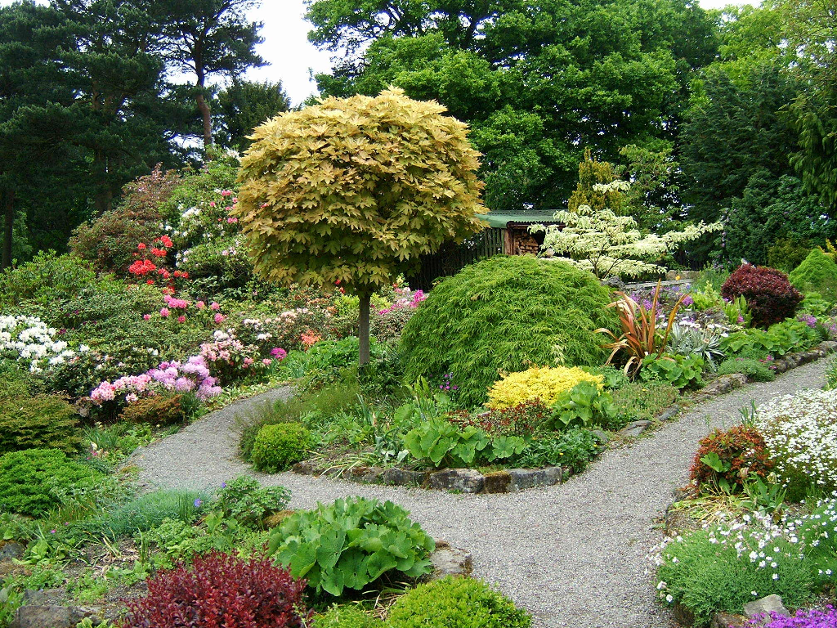

Slide 45
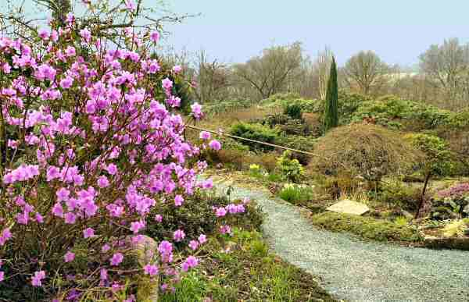

Slide 46
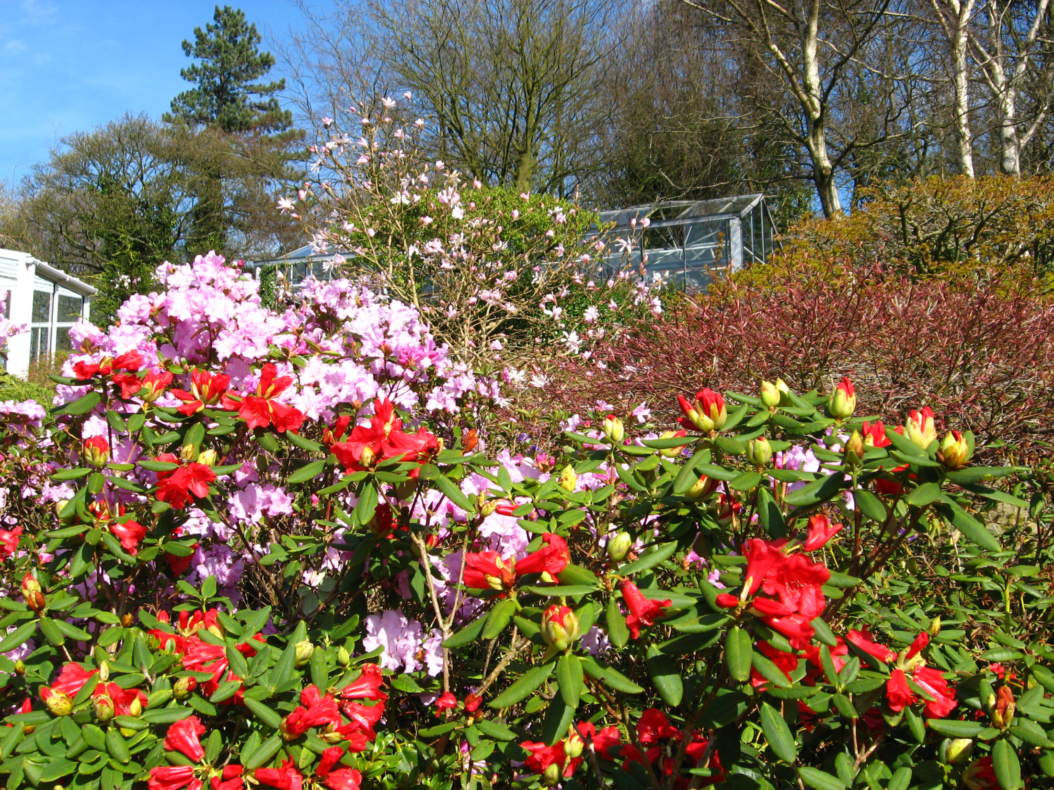

Slide 47
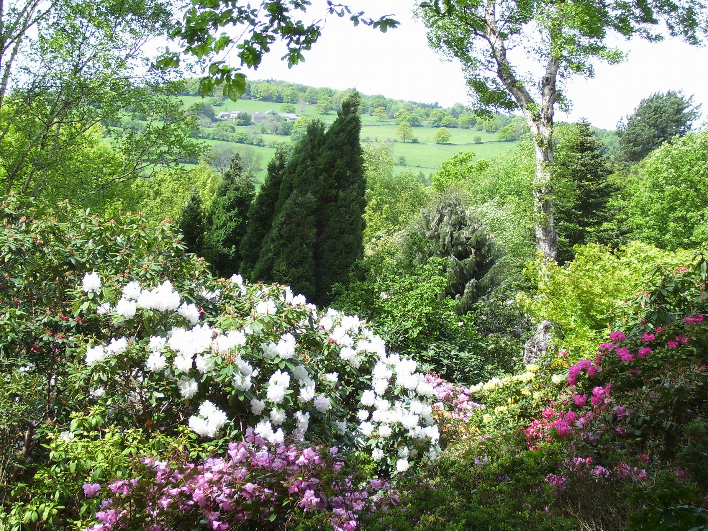

Slide 48
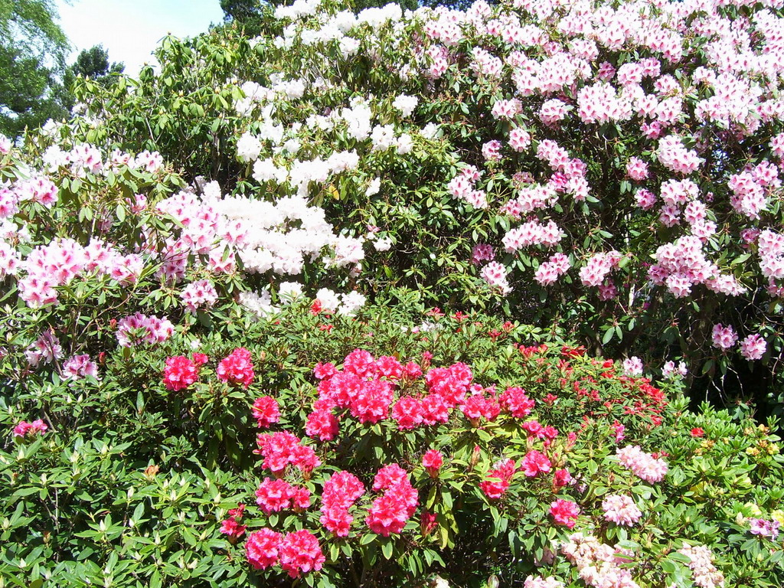

Slide 49
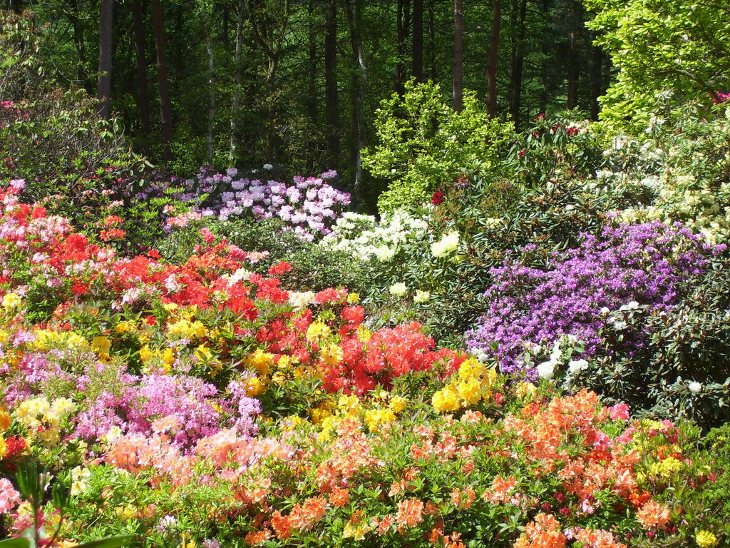

Slide 50
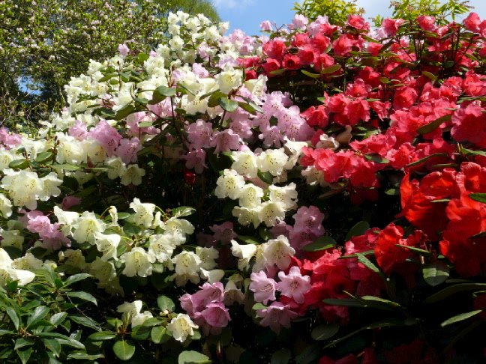

Slide 51
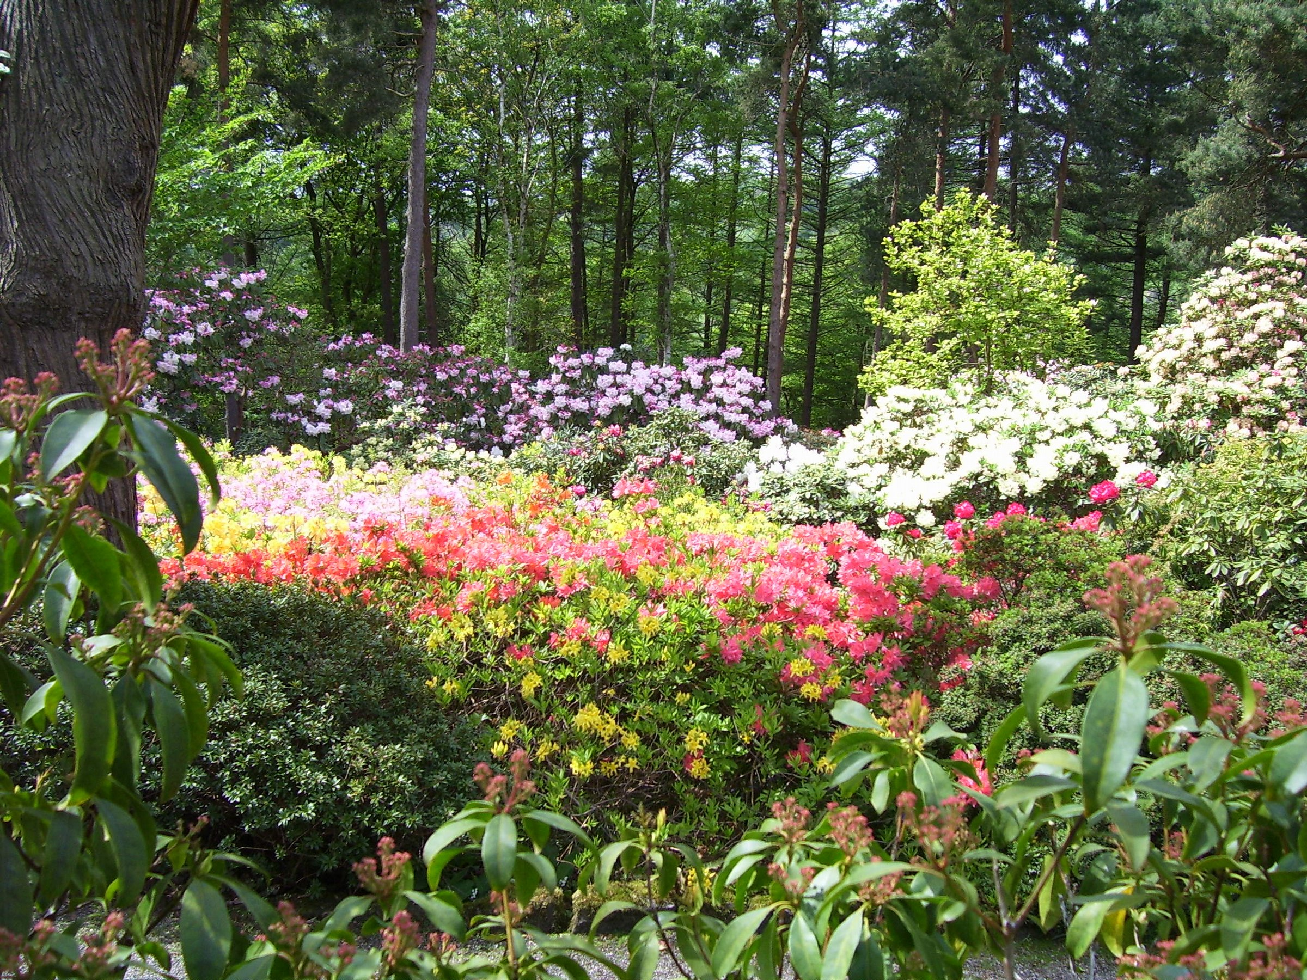

Slide 52
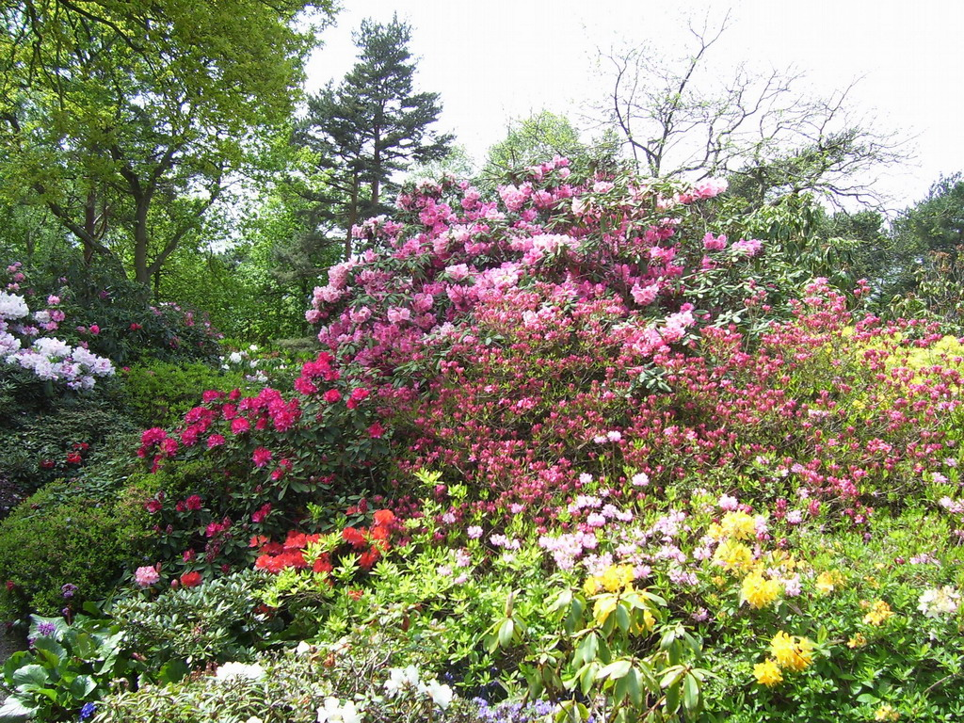

Slide 53
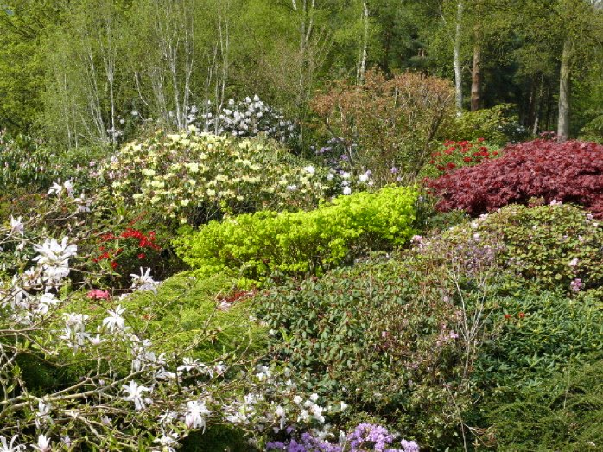

Slide 54
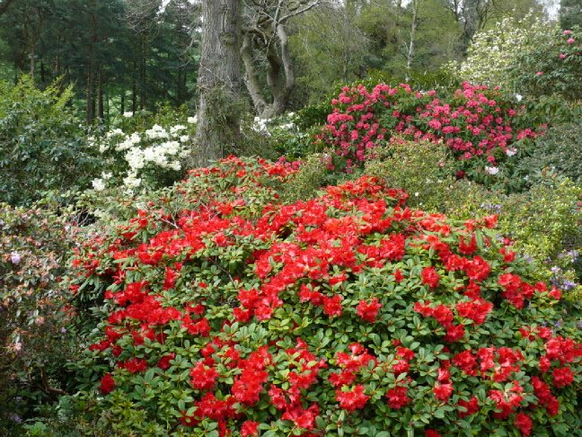

Slide 55
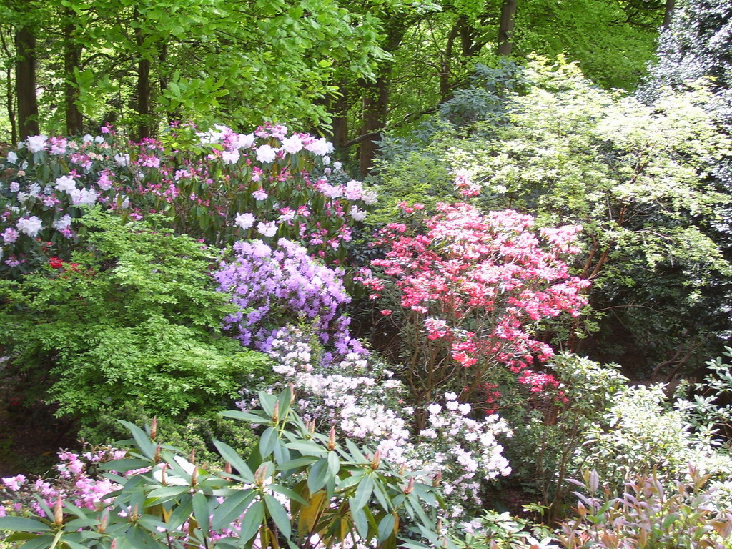

Slide 57


Slide 58
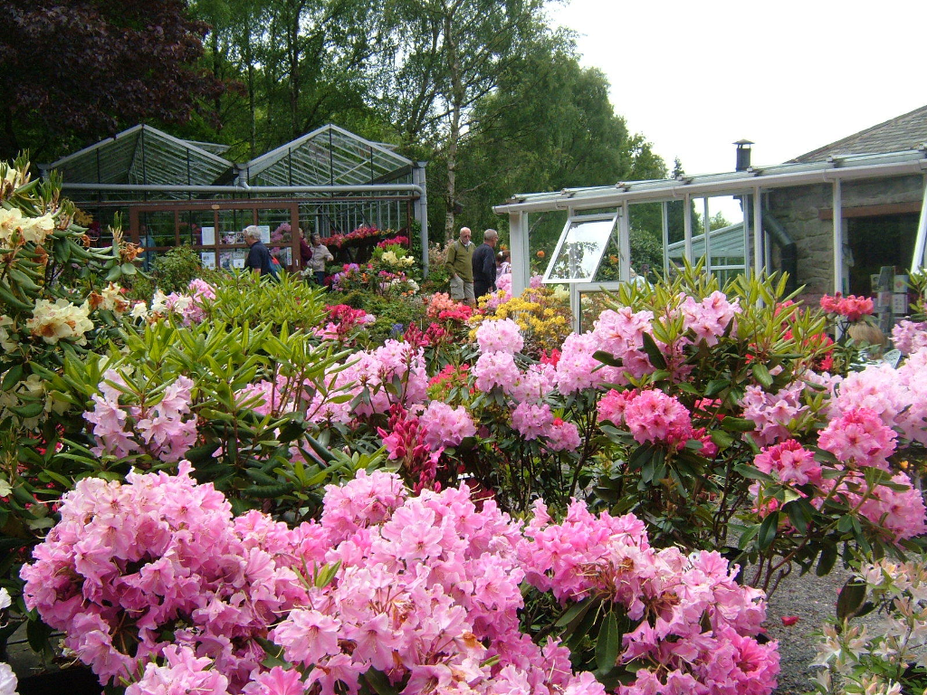

Slide 59
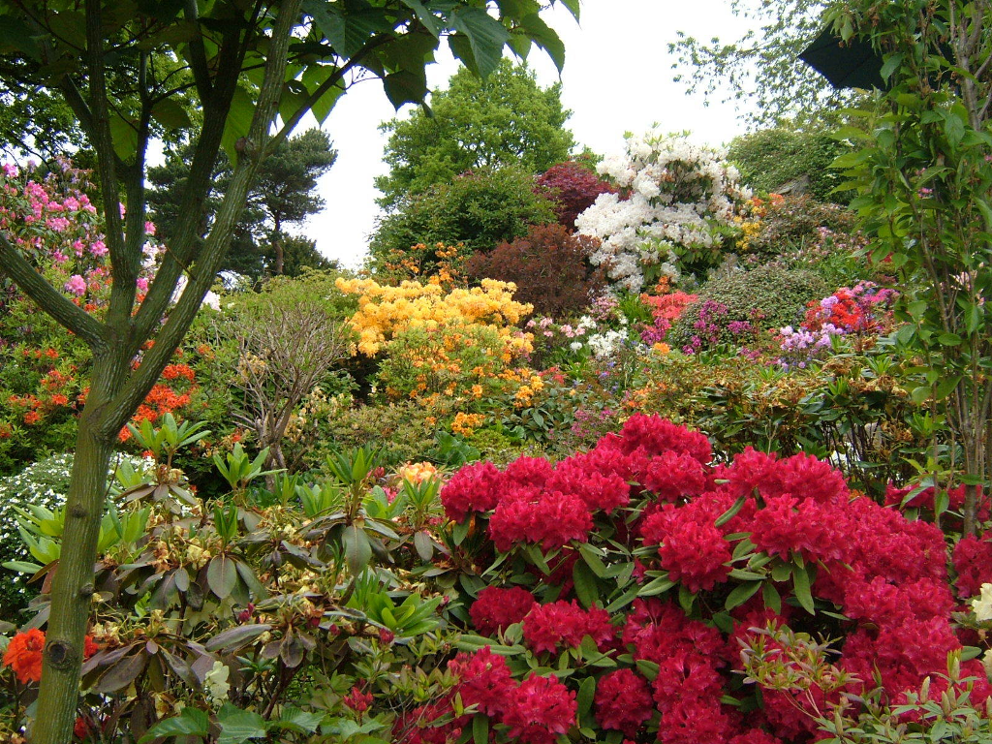

Slide 60
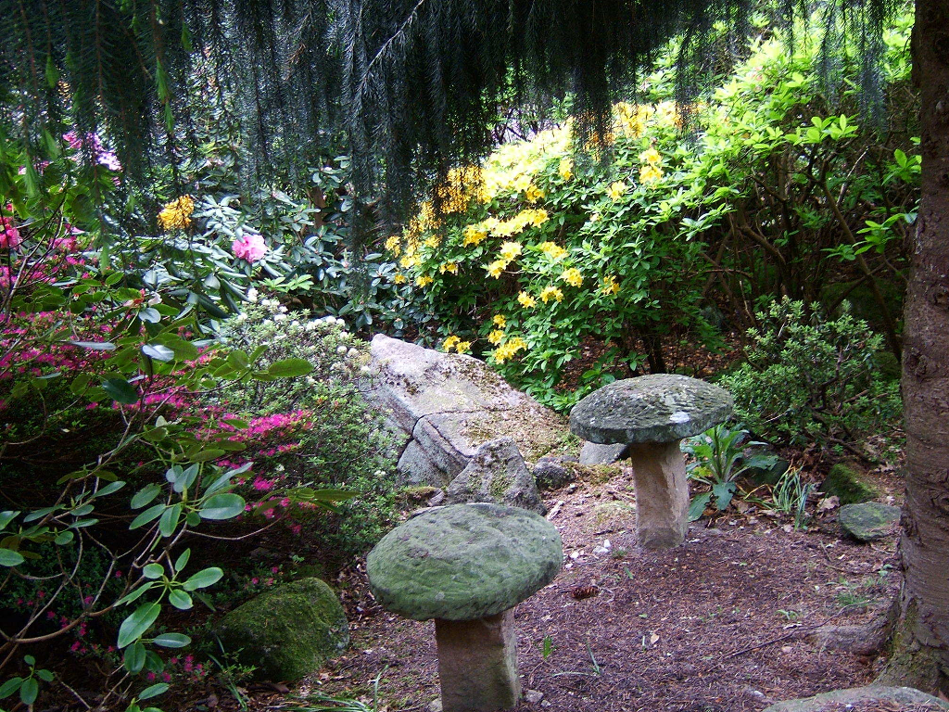

Slide 61


Slide 62


Slide 63


Slide 64


Slide 65
The Burros Gardens
Los Jardines Burros - Esta es una colección hermosa de los jardines situado en 20.000 m2, en la campiña de Derbyshire.
El estilo del jardín varía de acuerdo con un romano italiano, y el elemento de Cornisa, entre muchos otros.
Aunque algunos de los jardines que son bastante jovenes, también hay muchas plantaciones muy establecidas situadas entre los árboles de roble muy antiguos y vistas impresionantes.

Slide 66


Slide 67


Slide 68


Slide 69


Slide 70


Slide 71


Slide 72


Slide 73


Slide 74
Hardwick Gardens
Hardwick Hall , en Derbyshire , es uno de las más importantes casas de campo isabelinas en Inglaterra .
Al igual que en obras de su arquitecto Robert Smythson , tanto en Longleat House y Salón de Wollaton , Hardwick Hall es uno de los primeros ejemplos de la interpretación del estilo renacentista de la arquitectura inglesa , que se puso de moda cuando ya no era considerado necesario para fortalecer la propia casa.
Las líneas simétricas se muestran tanto en la arquitectura de Hardwick Hall y los jardines.

Slide 75


Slide 76


Slide 77


Slide 78


Slide 79


Slide 80


Slide 81


Slide 82


Slide 83


Slide 84


Slide 85


Slide 86


Slide 87


Slide 88


Slide 89


Slide 90


Slide 91
Renishaw Garden
Renishaw Hall es una casa señorial en Derbyshire , Inglaterra , que data del siglo XVII.
Ha sido el hogar de la familia Sitwell por más de 350 años.
La casa fue construida en 1625 por George Sitwell (1601 al 67) que en 1653 fue de alta Sheriff del condado de Derbyshire . Modificaciones y adiciones se hicieron a la construcción por Sir Sitwell l en torno a 1800.
La sala está ubicada al sur-este de Sheffield , y justo al norte de la aldea de Renishaw , que está al norte-este de Chesterfield , Derbyshire .

Slide 92
El propietario hasta el año 2009 fue Sir Reresby Sitwell, séptimo barón Sitwell de Renishaw.
Él era el hijo mayor de Sir Sacheverell Sitwell, que era hermano de Edith y Osbert .
A su muerte la propiedad pasó a su hija, Alexandra Hayward.
Los jardines son notables, entre ellos un jardín italiano trazado por Sir George Sitwell (1860-1943), están abiertos al público.
La sala está abierta sólo para grupos con cita privada.

Slide 93
El parque está en la lista en el Registro de Parques y Jardines de Especial Interés Histórico en Inglaterra como grado II *.
La adaptación de 1980 de la BBC de Orgullo y Prejuicio utiliza material filmado de Renishaw Hall.

Slide 94


Slide 95


Slide 96


Slide 97


Slide 98


Slide 99


Slide 100


Slide 101


Slide 102


Slide 103


Slide 104


Slide 105


Slide 106


Slide 107


